Slide 1
Statistiek B – contactmoment 5
R-kwadraat
Regressieanalyse als lingua franca
Interacties (deel 1)

Slide 2
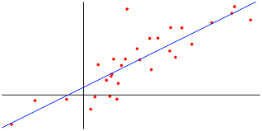
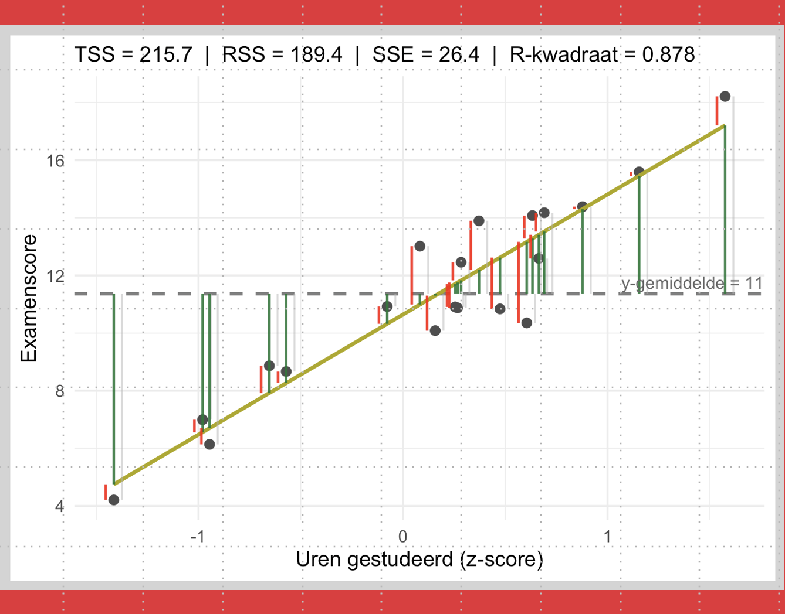
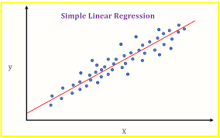
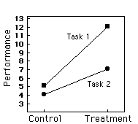
R-kwadraat
Regressieanalyse als Lingua Franca
Interacties (deel 1)

Slide 3
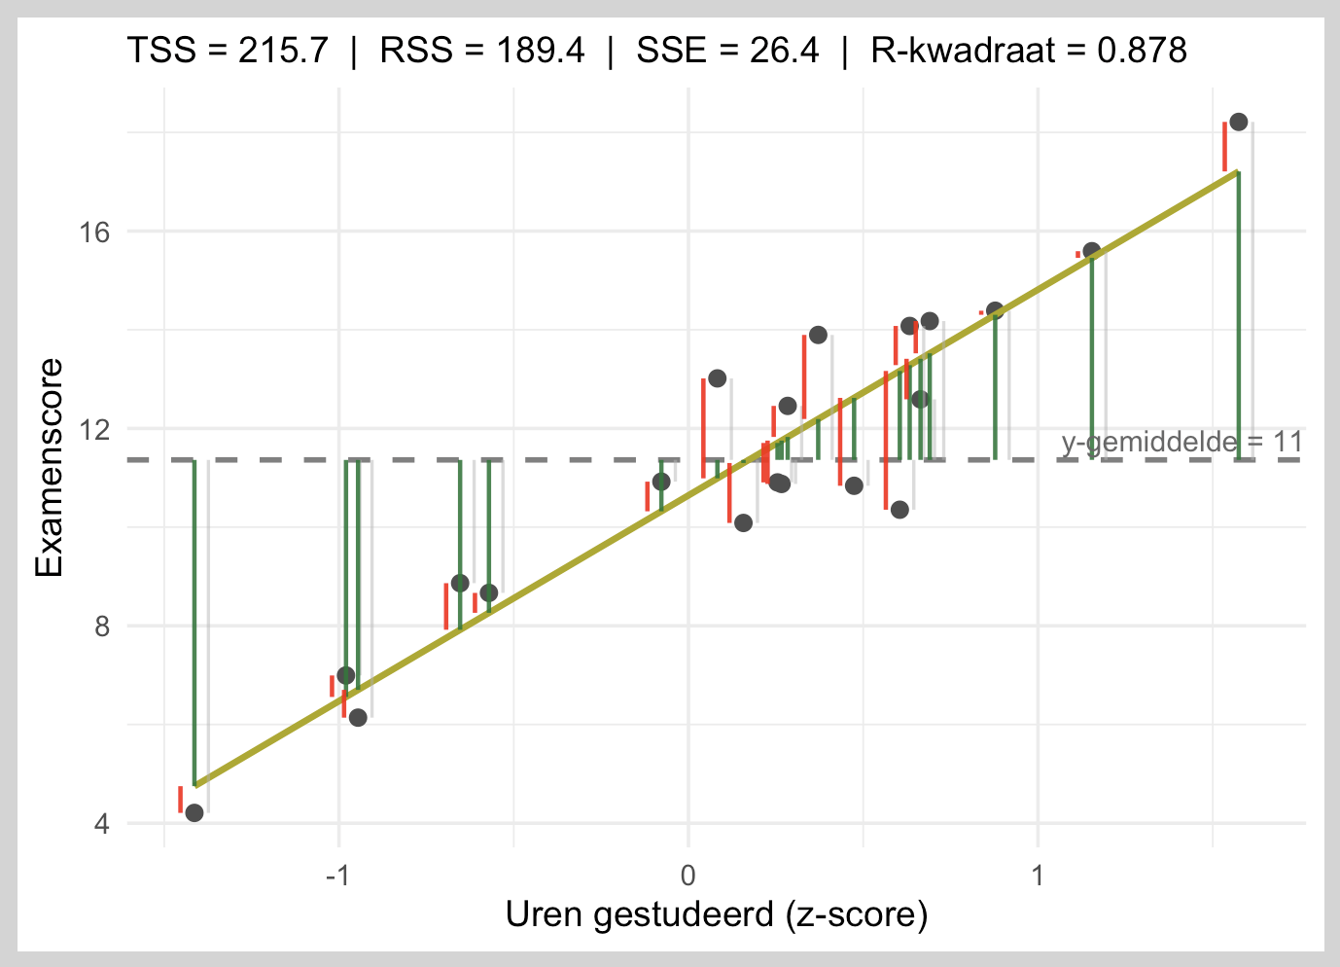
R-kwadraat

Slide 4
R-kwadraat:
3 kernconcepten:
TSS (Total Sum of Squares)
RSS (Regression Sum of Squares)
SSE (Sum of Squares of Errors) (helaas noemt R dit RSS (residual sum of squares))
Voorbeeld:
Examenscores (Y) voorspellen door Uren gestudeerd (X)

Slide 5
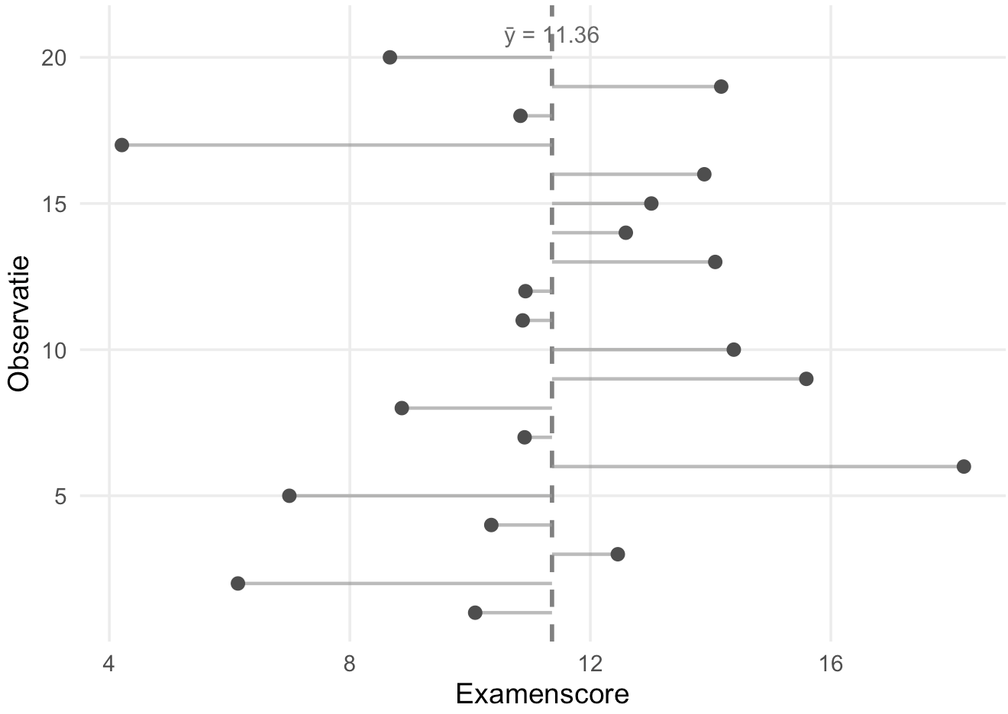
Total Sum of Squares (TSS)
= variabiliteit in afhankelijke variabele zonder kennis van enige voorspeller

Slide 6
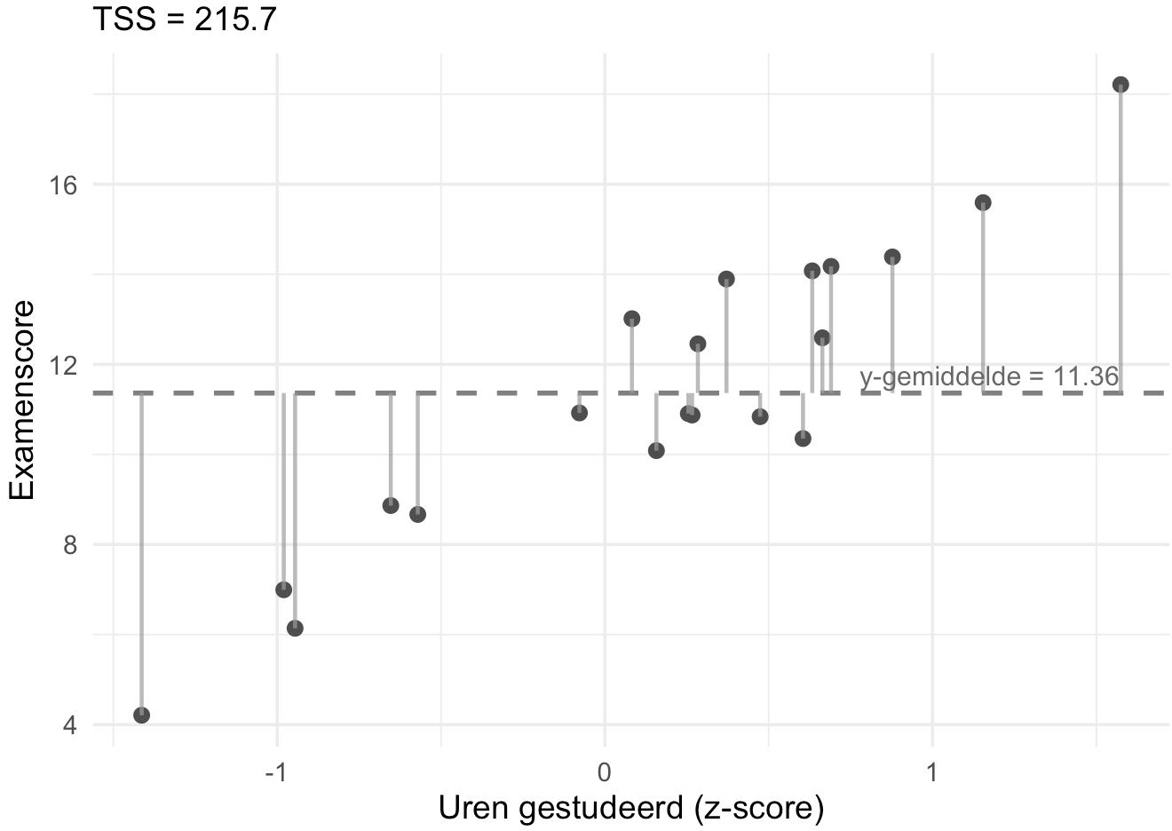
Total Sum of Squares (TSS)
= variabiliteit in afhankelijke variabele zonder kennis van enige voorspeller

Slide 7
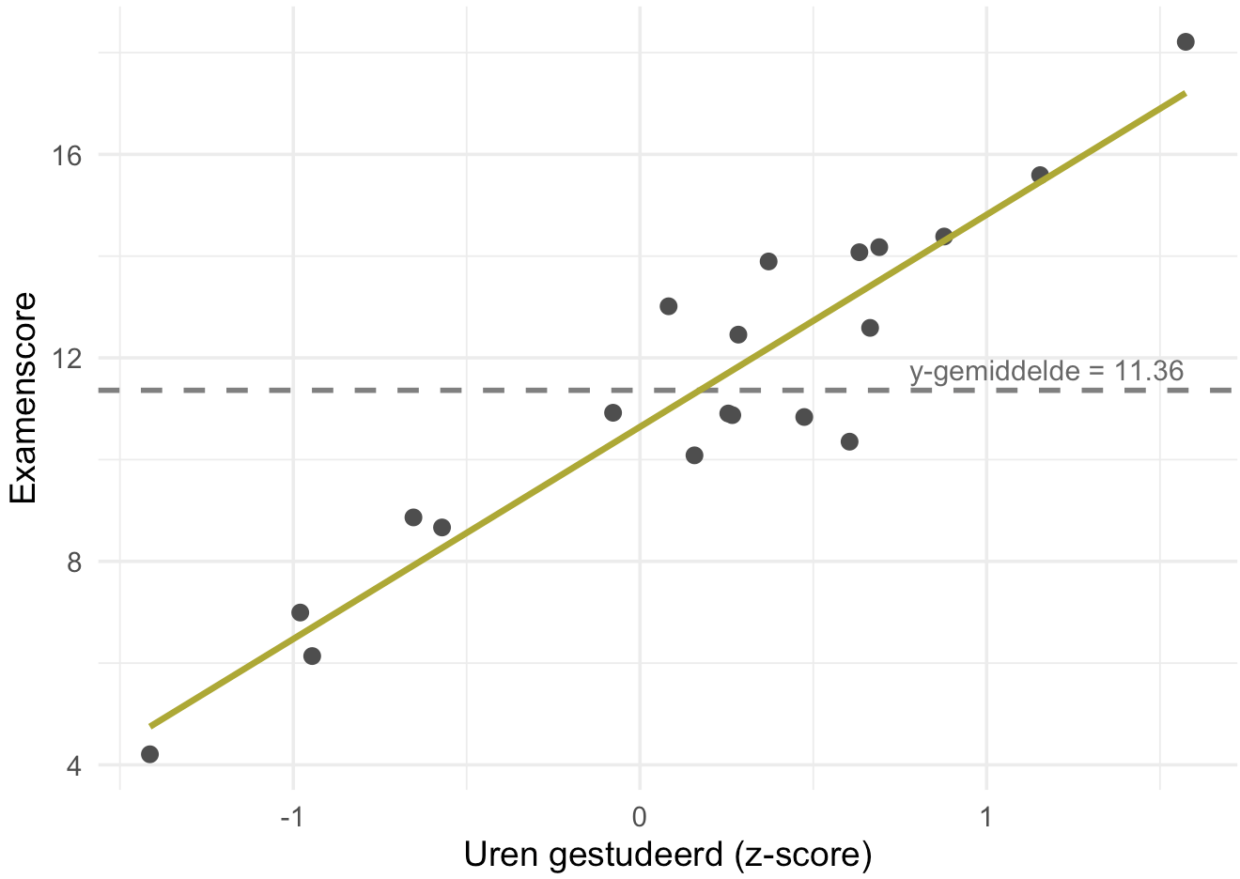
… voorspeller toevoegen nu

Slide 8
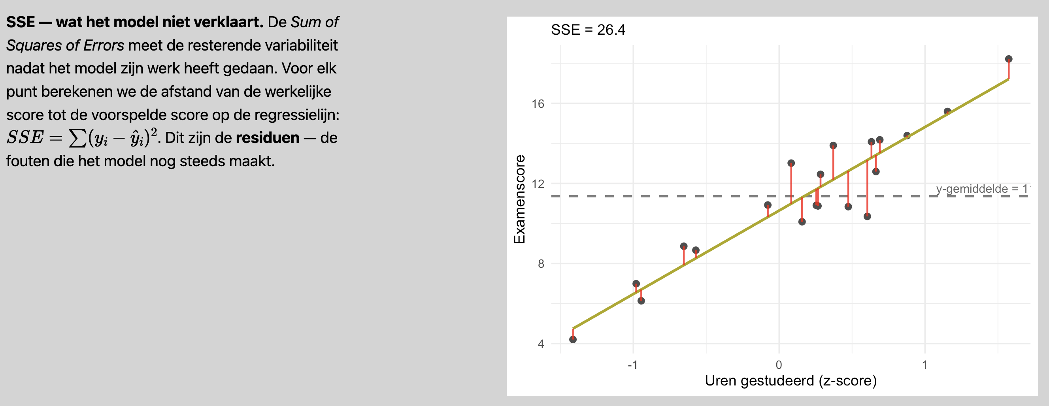
Sum of Squares of Errors (SSE)

Slide 9
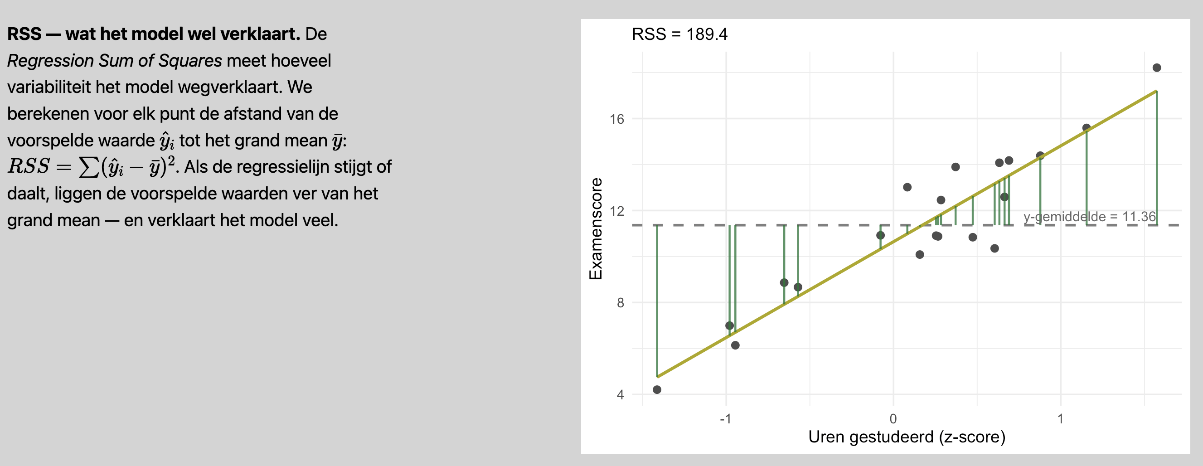
Regression Sum of Squares (RSS)

Slide 10
R-kwadraat
Samengebracht:
TSS = 215,7
RSS = 189,4
SSE = 26,4
Of:
TSS = 189,4 + 26,4 = 215,7 (*)
Dus
R-kwadraat = 189,4/215,7 = 0,878
(*)kleine afrondingsfoutjes

Slide 11
Regressieanalyse als Lingua Franca

Slide 12
Welke aspecten spelen een rol in het aanpassingsproces van studenten in het eerste jaar hoger onderwijs?

Slide 13
Fit?
Sociale integratie?
Kwaliteit keuzeproces?
Academische integratie?
Welke aspecten spelen een rol in het aanpassingsproces van studenten in het eerste jaar hoger onderwijs?
Achtergrondkenmerken?
Persoonlijkheidskenmerken?
Motivatie?

Slide 14
In welke mate wordt de mate waarin studenten ervaren dat ze zich moeten aanpassen aan studeren in het hoger onderwijs (variabele ‘Aanpassing’) verklaard door:
achtergrondkenmerken (variabelen ‘SES’, ‘Geslacht’, ‘IQ’, ‘Onderwijsvorm’)
EN persoonlijkheidskenmerken (variabelen ‘Conscientieusheid’, ‘Openheid’, ‘Neuroticisme’)
EN motivatie (variabelen ‘Zelfeffectiviteit3’, ‘Demotivatie3’)

Slide 15
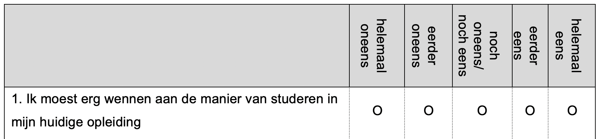
Score ‘Aanpassing’ is resultaat van
…

Slide 16
SES
Geslacht
IQ
Onderwijsvorm
Conscientieusheid
Aanpassing
Openheid
Neuroticisme
Zelfeffectiviteit
Demotivatie

Slide 17

SES
> levels(dataHO$Geslacht)
[1] "man" "vrouw”
Geslacht
IQ
> levels(dataHO$Onderwijsvorm)
[1] "ASO" "BSO" "KSO" "TSO”
Onderwijsvorm
Conscientieusheid
Aanpassing
Openheid
Neuroticisme
Zelfeffectiviteit
Demotivatie

Slide 18
Modellen schatten
> Model1 <- lm(Aanpassing ~ SES + Geslacht + IQ + Onderwijsvorm,
+ data = dataHO)
> Model2 <- lm(Aanpassing ~ SES + Geslacht + IQ + Onderwijsvorm +
+ Conscientieusheid + Openheid + Neuroticisme,
+ data = dataHO)
> Model3 <- lm(Aanpassing ~ SES + Geslacht + IQ + Onderwijsvorm +
+ Conscientieusheid + Openheid + Neuroticisme +
+ Zelfeffectiviteit3 + Demotivatie3,
+ data = dataHO)

Slide 19
Modellen vergelijken
> anova(Model1, Model2, Model3)
Error in anova.lmlist(object, ...) :
models were not all fitted to the same size of dataset

Slide 20
Modellen vergelijken
> anova(Model1, Model2, Model3)
Error in anova.lmlist(object, ...) :
models were not all fitted to the same size of dataset
Dataset met ALLEEN volledige waarnemingen
> Data1 <- na.omit(dataHO[c("Aanpassing",
+ "SES", "Geslacht",
+ "IQ", "Onderwijsvorm",
+ "Conscientieusheid", "Openheid",
+ "Neuroticisme", "Zelfeffectiviteit3",
+ "Demotivatie3")])

Slide 21
Modellen herschatten
> Model1b <- lm(Aanpassing ~ SES + Geslacht + IQ + Onderwijsvorm,
+ data = Data1)
> Model2b <- lm(Aanpassing ~ SES + Geslacht + IQ + Onderwijsvorm +
+ Conscientieusheid + Openheid + Neuroticisme,
+ data = Data1)
> Model3b <- lm(Aanpassing ~ SES + Geslacht + IQ + Onderwijsvorm +
+ Conscientieusheid + Openheid + Neuroticisme +
+ Zelfeffectiviteit3 + Demotivatie3,
+ data = Data1)

Slide 22
Herschatte modellen vergelijken
> anova(Model1b, Model2b, Model3b)
Analysis of Variance Table
Model 1: Aanpassing ~ SES + Geslacht + IQ + Onderwijsvorm
Model 2: Aanpassing ~ SES + Geslacht + IQ + Onderwijsvorm + Conscientieusheid +
Openheid + Neuroticisme
Model 3: Aanpassing ~ SES + Geslacht + IQ + Onderwijsvorm + Conscientieusheid +
Openheid + Neuroticisme + Zelfeffectiviteit3 + Demotivatie3
Res.Df RSS Df Sum of Sq F Pr(>F)
1 543 359.08
2 540 341.03 3 18.044 11.267 3.531e-07 ***
3 538 287.22 2 53.810 50.397 < 2.2e-16 ***
---
Signif. codes: 0 ‘***’ 0.001 ‘**’ 0.01 ‘*’ 0.05 ‘.’ 0.1 ‘ ’ 1

Slide 23
Assumpties beste model
> par(mfrow = c(2,2)) > par(mfrow = c(1,2)
> plot(Model3) > residuals_plot(Model3)
Warning message: > cooks_plot(Model3)
not plotting observations with leverage
one: 67

Slide 24
Interpretatie model?
> summary(Model3)
Coefficients:
Estimate Std. Error t value Pr(>|t|)
(Intercept) 2.93457 0.37364 7.854 2.2e-14 ***
SES 0.12072 0.11537 1.046 0.295865
Geslachtvrouw 0.07544 0.07132 1.058 0.290600
IQ -0.01563 0.03958 -0.395 0.693048
OnderwijsvormBSO -0.96521 0.73633 -1.311 0.190470
OnderwijsvormKSO 0.22425 0.26211 0.856 0.392612
OnderwijsvormTSO 0.17855 0.07354 2.428 0.015520 *
Conscientieusheid 0.10894 0.06872 1.585 0.113492
Openheid -0.02689 0.05942 -0.453 0.651018
Neuroticisme 0.10735 0.05312 2.021 0.043798 *
Zelfeffectiviteit3 -0.25286 0.02814 -8.986 < 2e-16 ***
Demotivatie3 0.17684 0.05020 3.522 0.000464 ***
---
Signif. codes: 0 ‘***’ 0.001 ‘**’ 0.01 ‘*’ 0.05 ‘.’ 0.1 ‘ ’ 1
Residual standard error: 0.7307 on 538 degrees of freedom
(3233 observations deleted due to missingness)
Multiple R-squared: 0.2195, Adjusted R-squared: 0.2035
F-statistic: 13.75 on 11 and 538 DF, p-value: < 2.2e-16
Goed model?
Interpretatie:
intercept?
slopes?

Slide 25
Voorspellen! (1)
> summary(Model3)
Coefficients:
Estimate Std. Error t value Pr(>|t|)
(Intercept) 2.93457 0.37364 7.854 2.2e-14 ***
SES 0.12072 0.11537 1.046 0.295865
Geslachtvrouw 0.07544 0.07132 1.058 0.290600
IQ -0.01563 0.03958 -0.395 0.693048
OnderwijsvormBSO -0.96521 0.73633 -1.311 0.190470
OnderwijsvormKSO 0.22425 0.26211 0.856 0.392612
OnderwijsvormTSO 0.17855 0.07354 2.428 0.015520 *
Conscientieusheid 0.10894 0.06872 1.585 0.113492
Openheid -0.02689 0.05942 -0.453 0.651018
Neuroticisme 0.10735 0.05312 2.021 0.043798 *
Zelfeffectiviteit3 -0.25286 0.02814 -8.986 < 2e-16 ***
Demotivatie3 0.17684 0.05020 3.522 0.000464 ***
---
Signif. codes: 0 ‘***’ 0.001 ‘**’ 0.01 ‘*’ 0.05 ‘.’ 0.1 ‘
Residual standard error: 0.7307 on 538 degrees of freedom
(3233 observations deleted due to missingness)
Multiple R-squared: 0.2195, Adjusted R-squared: 0.2035
F-statistic: 13.75 on 11 and 538 DF, p-value: < 2.2e-16
Bereken op basis van de output van Model3:
score in de STEEKPROEF en POPULATIE voor een man uit het TSO die 0 scoort op alle andere onafhankelijke variabelen
score in de STEEKPROEF en POPULATIE voor een vrouw uit het ASO die 1 punt lager scoort op ‘IQ’ (en 0 op alle andere variabelen)

Slide 26

Voorspellen! (2)
Schrijf de regressievergelijking op
$\hat{y}= β_{0} \text{+} β_{1}∗SES \text{+} { β}_{2}∗Geslacht$ + $β_{3}∗IQ \text{+} β_{4}∗BSO$ + $β_{5}∗KSO$ + $β_{6}∗TSO$

Slide 27
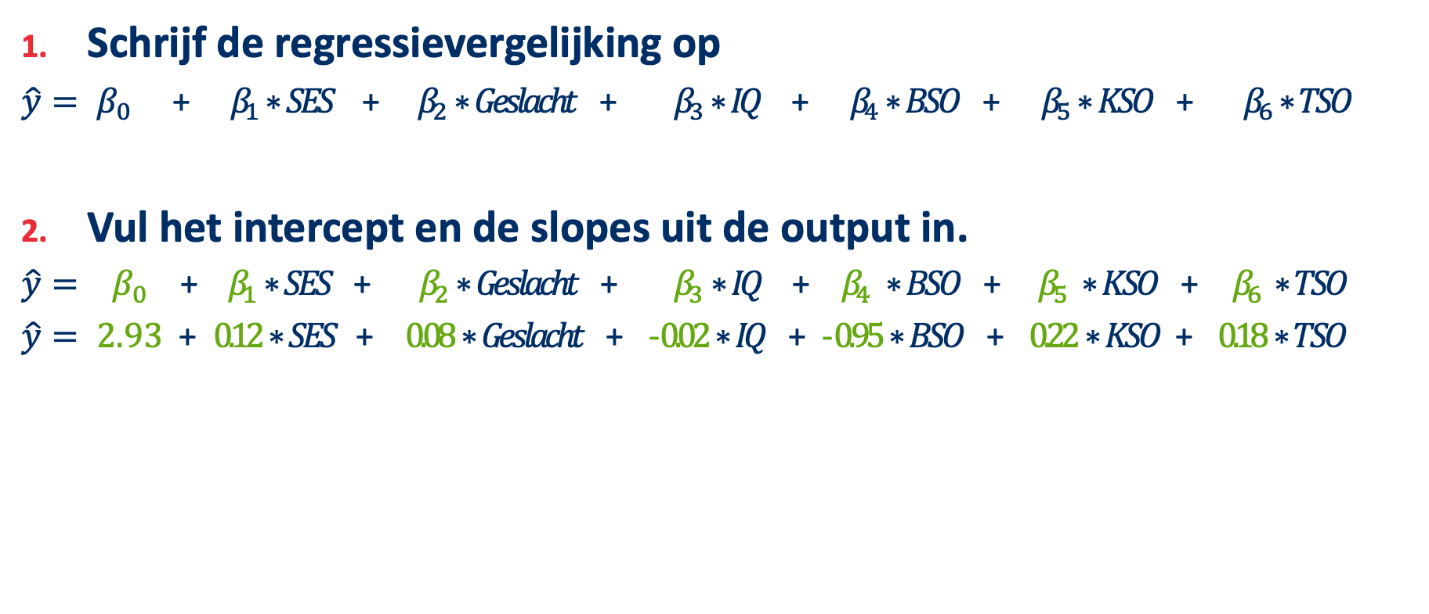
Voorspellen! (2)
Schrijf de regressievergelijking op
$\hat{y}= β_{0} \text{+} β_{1}∗SES \text{+} { β}_{2}∗Geslacht$ + $β_{3}∗IQ \text{+} β_{4}∗BSO$ + $β_{5}∗KSO$ + $β_{6}∗TSO$
Vul het intercept en de slopes uit de output in.
$\hat{y}= β_{0} \text{+} { β}_{1}∗SES \text{+} β_{2}∗Geslacht$ + ${ β}_{3} ∗IQ \text{+ } β_{4} ∗BSO$ + ${ β}_{5} ∗KSO$ + $β_{6} ∗TSO$
$\hat{y}= \text{2.93} \text{+} 0.12∗SES \text{+} 0.08∗Geslacht$ + -$0.02∗IQ \text{+ }$-$0.95∗BSO$ + $0.22∗KSO$ + $0.18∗TSO$

Slide 28
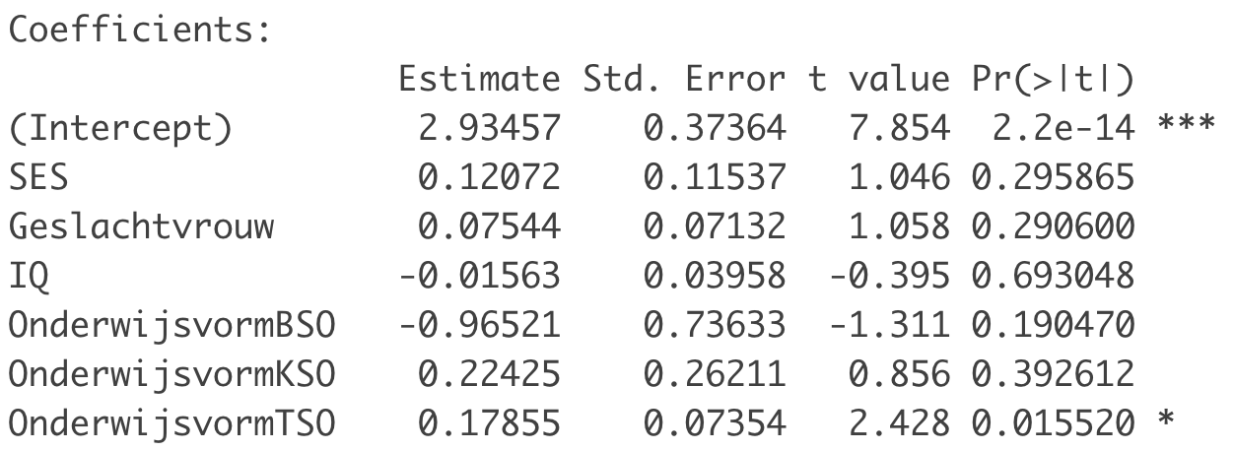
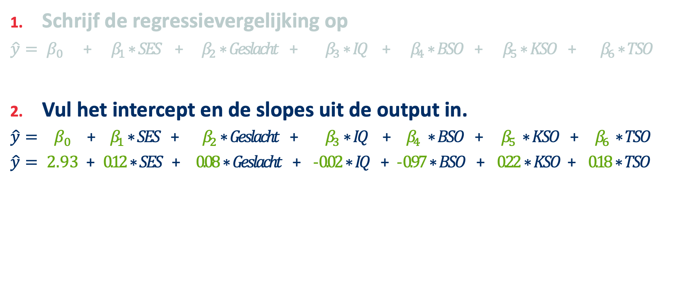
Voorspellen! (2)
Schrijf de regressievergelijking op
$\hat{y}= β_{0} \text{+} β_{1}∗SES \text{+} { β}_{2}∗Geslacht$ + $β_{3}∗IQ \text{+} β_{4}∗BSO$ + $β_{5}∗KSO$ + $β_{6}∗TSO$
Vul het intercept en de slopes uit de output in.
$\hat{y}= β_{0} \text{+} { β}_{1}∗SES \text{+} β_{2}∗Geslacht$ + ${ β}_{3} ∗IQ \text{+ } β_{4} ∗BSO$ + ${ β}_{5} ∗KSO$ + $β_{6} ∗TSO$
$\hat{y}= \text{2.93} \text{+} 0.12∗SES \text{+} 0.08∗Geslacht$ + -$0.02∗IQ \text{+ }$-$0.97∗BSO$ + $0.22∗KSO$ + $0.18∗TSO$

Slide 29

Voorspellen! (3)
Schrijf de regressievergelijking op
$\hat{y}= β_{0} \text{+} β_{1}∗SES \text{+} { β}_{2}∗Geslacht$ + $β_{3}∗IQ \text{+} β_{4}∗BSO$ + $β_{5}∗KSO$ + $β_{6}∗TSO$
Vul het intercept en de slopes uit de output in.
$\hat{y}= β_{0} \text{+} { β}_{1}∗SES \text{+} β_{2}∗Geslacht$ + ${ β}_{3} ∗IQ \text{+ } β_{4} ∗BSO$ + ${ β}_{5} ∗KSO$ + $β_{6} ∗TSO$
$\hat{y}= \text{2.93} \text{+} 0.12∗SES \text{+} 0.08∗Geslacht$ + -$0.02∗IQ \text{+ }$-$0.97∗BSO$ + $0.22∗KSO$ + $0.18∗TSO$
Vul de gegevens uit de opdracht aan.
3,11 $= \text{2.93} \text{+} 0.12∗ 0 \text{+} 0.08 ∗ ?$ + -$0.02∗ 0 \text{+ }\text{−}0.95∗0$ + $0.22 ∗ 0$ + $0.18. ∗ 1$
(man uit TSO die 0 scoort op alle andere onafh. variabelen)

Slide 30

Voorspellen! (3)
Schrijf de regressievergelijking op
$\hat{y}= β_{0} \text{+} β_{1}∗SES \text{+} { β}_{2}∗Geslacht$ + $β_{3}∗IQ \text{+} β_{4}∗BSO$ + $β_{5}∗KSO$ + $β_{6}∗TSO$
Vul het intercept en de slopes uit de output in.
$\hat{y}= β_{0} \text{+} { β}_{1}∗SES \text{+} β_{2}∗Geslacht$ + ${ β}_{3} ∗IQ \text{+ } β_{4} ∗BSO$ + ${ β}_{5} ∗KSO$ + $β_{6} ∗TSO$
$\hat{y}= \text{2.93} \text{+} 0.12∗SES \text{+} 0.08∗Geslacht$ + -$0.02∗IQ \text{+ }$-$0.97∗BSO$ + $0.22∗KSO$ + $0.18∗TSO$
Vul de gegevens uit de opdracht aan.
? $= \text{2.93} \text{+} 0.12∗ 0 \text{+} 0.08 ∗ ?$ + -$0.02∗ 0 \text{+ }\text{−}0.97∗0$ + $0.22 ∗ 0$ + $0.18. ∗ 1$
(man uit TSO die 0 scoort op alle andere onafh. variabelen)

Slide 31

Voorspellen! (3)
Schrijf de regressievergelijking op
$\hat{y}= β_{0} \text{+} β_{1}∗SES \text{+} { β}_{2}∗Geslacht$ + $β_{3}∗IQ \text{+} β_{4}∗BSO$ + $β_{5}∗KSO$ + $β_{6}∗TSO$
Vul het intercept en de slopes uit de output in.
$\hat{y}= β_{0} \text{+} { β}_{1}∗SES \text{+} β_{2}∗Geslacht$ + ${ β}_{3} ∗IQ \text{+ } β_{4} ∗BSO$ + ${ β}_{5} ∗KSO$ + $β_{6} ∗TSO$
$\hat{y}= \text{2.93} \text{+} 0.12∗SES \text{+} 0.08∗Geslacht$ + -$0.02∗IQ \text{+ }$-$0.97∗BSO$ + $0.22∗KSO$ + $0.18∗TSO$
Vul de gegevens uit de opdracht aan.
$= \text{2.93} \text{+} 0.12∗ 0 \text{+} 0.08 ∗ 0$ + -$0.02∗ 0 \text{+ }\text{−}0.95∗0$ + $0.22 ∗ 0$ + $0.18. ∗ 1$
(man uit TSO die 0 scoort op alle andere onafh. variabelen)
3.11
> levels(dataHO$Geslacht)
[1] "man" "vrouw”

Slide 32
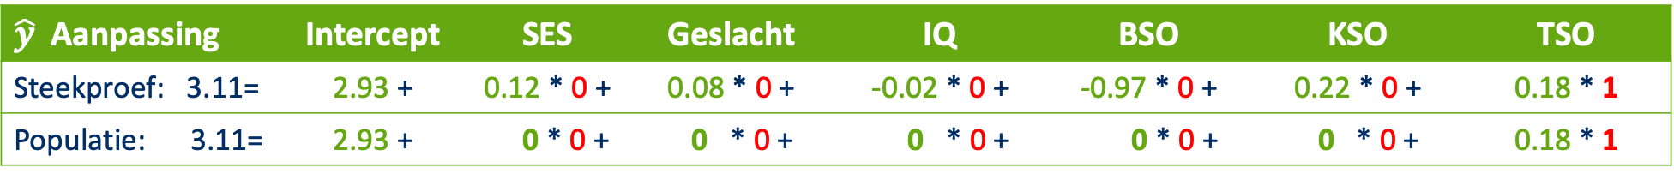
Voorspellen, populatie?
Bereken de verwachtte score op ‘Aanpassing’ in zowel de steekproef als de populatie voor:
a) Man uit TSO die 0 scoort op de overige variabelen:
$\hat{y}$Aanpassing | Intercept | SES | Geslacht | IQ | BSO | KSO | TSO
Steekproef: 3.11= | 2.93 + | 0.12 * 0 + | 0.08 * 0 + | -0.02 * 0 + | -0.97 * 0 + | 0.22 * 0 + | 0.18 * 1
Populatie: 3.11= | 2.93 + | 0 * 0 + | 0 * 0 + | 0 * 0 + | 0 * 0 + | 0 * 0 + | 0.18 * 1

Slide 33
Voorspellen, populatie?
Bereken de verwachtte score op ‘Aanpassing’ in zowel de steekproef als de populatie voor:
a) Man uit TSO die 0 scoort op de overige variabelen:
b) Vrouw uit ASO die 1 punt lager scoort op IQ (en 0 op de overige variabelen):
$\hat{y}$Aanpassing | Intercept | SES | Geslacht | IQ | BSO | KSO | TSO
Steekproef: 3.11= | 2.93 + | 0.12 * 0 + | 0.08 * 0 + | -0.02 * 0 + | -0.97 * 0 + | 0.22 * 0 + | 0.18 * 1
Populatie: 3.11= | 2.93 + | 0 * 0 + | 0 * 0 + | 0 * 0 + | 0 * 0 + | 0 * 0 + | 0.18 * 1
$\hat{y}$Aanpassing | Intercept | SES | Geslacht | IQ | BSO | KSO | TSO
Steekproef: 3.03= | 2.93 + | 0.12 * 0 + | 0.08 * 1 + | -0.02 * -1 + | -0.97 * 0 + | 0.22 * 0 + | 0.18 * 0

Slide 34

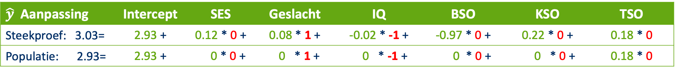
Voorspellen, populatie?
Bereken de verwachtte score op ‘Aanpassing’ in zowel de steekproef als de populatie voor:
a) Man uit TSO die 0 scoort op de overige variabelen:
b) Vrouw uit ASO die 1 punt lager scoort op IQ (en 0 op de overige variabelen):
$\hat{y}$Aanpassing | Intercept | SES | Geslacht | IQ | BSO | KSO | TSO
Steekproef: 3.11 | 2.93 + | 0.12 * 0 + | 0.08 * 0 + | -0.02 * 0 + | -0.97 * 0 + | 0.22 * 0 + | 0.18 * 1
Populatie: 3.11 | 2.93 + | 0 * 0 + | 0 * 0 + | 0 * 0 + | 0 * 0 + | 0 * 0 + | 0.18 * 1
$\hat{y}$Aanpassing | Intercept | SES | Geslacht | IQ | BSO | KSO | TSO
Steekproef: 3.03= | 2.93 + | 0.12 * 0 + | 0.08 * 1 + | -0.02 * -1 + | -0.97 * 0 + | 0.22 * 0 + | 0.18 * 0
Populatie: 2.93= | 2.93 + | 0 * 0 + | 0 * 1 + | 0 * -1 + | 0 * 0 + | 0 * 0 + | 0.18 * 0

Slide 35
Interpretatie model?
> summary(Model3)
Coefficients:
Estimate Std. Error t value Pr(>|t|)
(Intercept) 2.93457 0.37364 7.854 2.2e-14 ***
SES 0.12072 0.11537 1.046 0.295865
Geslachtvrouw 0.07544 0.07132 1.058 0.290600
IQ -0.01563 0.03958 -0.395 0.693048
OnderwijsvormBSO -0.96521 0.73633 -1.311 0.190470
OnderwijsvormKSO 0.22425 0.26211 0.856 0.392612
OnderwijsvormTSO 0.17855 0.07354 2.428 0.015520 *
Conscientieusheid 0.10894 0.06872 1.585 0.113492
Openheid -0.02689 0.05942 -0.453 0.651018
Neuroticisme 0.10735 0.05312 2.021 0.043798 *
Zelfeffectiviteit3 -0.25286 0.02814 -8.986 < 2e-16 ***
Demotivatie3 0.17684 0.05020 3.522 0.000464 ***
---
Signif. codes: 0 ‘***’ 0.001 ‘**’ 0.01 ‘*’ 0.05 ‘.’ 0.1 ‘ ’ 1
Residual standard error: 0.7307 on 538 degrees of freedom
(3233 observations deleted due to missingness)
Multiple R-squared: 0.2195, Adjusted R-squared: 0.2035
F-statistic: 13.75 on 11 and 538 DF, p-value: < 2.2e-16
Betekenis:
intercept?
slopes?

Slide 36
Moet je blij zijn met een score van 2.93 op aanpassing?
Estimate Std. Error t value Pr(>|t|)
(Intercept) 2.93457 0.37364 7.854 2.2e-14 ***
SES 0.12072 0.11537 1.046 0.295865
Geslachtvrouw 0.07544 0.07132 1.058 0.290600
IQ -0.01563 0.03958 -0.395 0.693048
OnderwijsvormBSO -0.96521 0.73633 -1.311 0.190470
OnderwijsvormKSO 0.22425 0.26211 0.856 0.392612
OnderwijsvormTSO 0.17855 0.07354 2.428 0.015520 *
Conscientieusheid 0.10894 0.06872 1.585 0.113492
Openheid -0.02689 0.05942 -0.453 0.651018
Neuroticisme 0.10735 0.05312 2.021 0.043798 *
Zelfeffectiviteit3 -0.25286 0.02814 -8.986 < 2e-16 ***
Demotivatie3 0.17684 0.05020 3.522 0.000464 ***

Slide 37
Moet je blij zijn met een score van 2.93 op aanpassing?
Estimate Std. Error t value Pr(>|t|)
(Intercept) 2.93457 0.37364 7.854 2.2e-14 ***
SES 0.12072 0.11537 1.046 0.295865
Geslachtvrouw 0.07544 0.07132 1.058 0.290600
IQ -0.01563 0.03958 -0.395 0.693048
OnderwijsvormBSO -0.96521 0.73633 -1.311 0.190470
OnderwijsvormKSO 0.22425 0.26211 0.856 0.392612
OnderwijsvormTSO 0.17855 0.07354 2.428 0.015520 *
Conscientieusheid 0.10894 0.06872 1.585 0.113492
Openheid -0.02689 0.05942 -0.453 0.651018
Neuroticisme 0.10735 0.05312 2.021 0.043798 *
Zelfeffectiviteit3 -0.25286 0.02814 -8.986 < 2e-16 ***
Demotivatie3 0.17684 0.05020 3.522 0.000464 ***
Verschil tussen ex-BSO’ers en ex-TSO’ers?

Slide 38
Variabelen centreren
Centreren rond het gemiddelde …
0 = …?
In R:
> dataHO$Neuroticisme_gecen <- dataHO$Neuroticisme - mean(dataHO$Neuroticisme,
+ na.rm = TRUE)
Impact op intercept en op slope van ‘Neuroticisme’?

Slide 39
Variabelen centreren
 | Origineel Cc | Centreren (Alleen ‘Neuroticisme’)
Intercept | 2.93*** | 3.23***
SES | 0.12 | 0.12
Vrouw | 0.08 | 0.08
IQ | -0.02 | -0.02
BSO | -0.97 | -0.97
KSO | 0.22 | 0.22
TSO | 0.18* | 0.18*
Conscientieusheid | 0.11 | 0.11
Openheid | -0.03 | -0.03
Neuroticisme | 0.11* | 0.11*
Zelfeffectiviteit | -0.25*** | -0.25***
Demotivatie | 0.18*** | 0.18***

Slide 40
Variabelen standaardiseren
Ook regressiecoëfficiënten zijn niet altijd makkelijk interpreteerbaar
Slope ‘Neuroticisme’ = het effect van één punt hoger scoren voor ‘Neuroticisme’ …
Wat betekent dat?
Vaak zijn onafhankelijke variabelen uitgedrukt op een schaal die we niet kunnen interpreteren
Interessante meeteenheid?

Slide 41
Variabelen standaardiseren
Ook regressiecoëfficiënten zijn niet altijd makkelijk interpreteerbaar
Slope ‘Neuroticisme’ = het effect van één punt hoger scoren voor ‘Neuroticisme’ …
Wat betekent dat?
Vaak zijn onafhankelijke variabelen uitgedrukt op een schaal die we niet kunnen interpreteren
Interessante meeteenheid? Standaardafwijking!
Gestandaardiseerde variabele: gemiddelde = 0 en SD = 1
In R: > dataHO$NeuroZ <- scale(dataHO$Neuroticisme) > mean(dataHO$NeuroZ, na.rm = TRUE)
[1] 1.787104e-16
> sd(dataHO$NeuroZ, na.rm = TRUE)
[1] 1

Slide 42
Variabelen centreren en standaardiseren
 | Origineel Cc | Centreren (Alleen ‘Neuroticisme’) | Standaardiseren Alle KWAN onfhankelijke variabelen
Intercept | 2.93*** | 3.23*** | 2.67***
SES | 0.12 | 0.12 | 0.03
Vrouw | 0.08 | 0.08 | 0.08
IQ | -0.02 | -0.02 | -0.01
BSO | -0.97 | -0.97 | -0.97
KSO | 0.22 | 0.22 | 0.22
TSO | 0.18* | 0.18* | 0.18*
Conscientieusheid | 0.11 | 0.11 | 0.06
Openheid | -0.03 | -0.03 | -0.01
Neuroticisme | 0.11* | 0.11* | 0.07*
Zelfeffectiviteit | -0.25*** | -0.25*** | -0.32***
Demotivatie | 0.18*** | 0.18*** | 0.11***

Slide 43
Variabelen centreren en standaardiseren
 | Origineel Cc | Centreren (Alleen ‘Neuroticisme’) | Standaardiseren Alle KWAN onfhankelijke variabelen
Intercept | 2.93*** | 3.23*** | 2.67***
SES | 0.12 | 0.12 | 0.03
Vrouw | 0.08 | 0.08 | 0.08
IQ | -0.02 | -0.02 | -0.01
BSO | -0.97 | -0.97 | -0.97
KSO | 0.22 | 0.22 | 0.22
TSO | 0.18* | 0.18* | 0.18*
Conscientieusheid | 0.11 | 0.11 | 0.06
Openheid | -0.03 | -0.03 | -0.01
Neuroticisme | 0.11* | 0.11* | 0.07*
Zelfeffectiviteit | -0.25*** | -0.25*** | -0.32***
Demotivatie | 0.18*** | 0.18*** | 0.11***

Slide 44
Variabelen centreren en standaardiseren
 | Origineel Cc | Centreren (Alleen ‘Neuroticisme’) | Standaardiseren Alle KWAN onfhankelijke variabelen | Standaardiseren Alle KWAN variabelen
Intercept | 2.93*** | 3.23*** | 2.67*** | -0.13
SES | 0.12 | 0.12 | 0.03 | 0.04
Vrouw | 0.08 | 0.08 | 0.08 | 0.09
IQ | -0.02 | -0.02 | -0.01 | -0.02
BSO | -0.97 | -0.97 | -0.97 | -1.16
KSO | 0.22 | 0.22 | 0.22 | 0.27
TSO | 0.18* | 0.18* | 0.18* | 0.21
Conscientieusheid | 0.11 | 0.11 | 0.06 | 0.07
Openheid | -0.03 | -0.03 | -0.01 | -0.02
Neuroticisme | 0.11* | 0.11* | 0.07* | 0.09
Zelfeffectiviteit | -0.25*** | -0.25*** | -0.32*** | -0.38
Demotivatie | 0.18*** | 0.18*** | 0.11*** | 0.14

Slide 45
Dummyvariabelen
Categorische variabele omzetten naar een reeks van dummyvariabelen
2 categorieën -> 1 dummyvariabele
3 categorieën -> 2 dummyvariabelen
4 categorieën -> 3 dummyvariabelen …
…
Hoe zou een dummyvariabele ‘GeslachtD’ eruit kunnen zien?
 | GeslachtD
man | 0
vrouw | 1
‘GeslachtD’ staat aan voor “vrouw”

Slide 46
Dummyvariabelen (meer dan 2 cat.)
Hoe variabele ‘Onderwijsvorm’ omzetten naar reeks dummyvariabelen?
Welke dummyvariabelen opnemen in je model als …
het intercept moet gelden voor ASO-leerlingen?
het intercept moet gelden voor KSO-leerlingen?
Het intercept moet gelden voor TSO- én BSO-leerlingen?
 | ASO_D | BSO_D | KSO_D | TSO_D
ASO | 1 | 0 | 0 | 0
BSO | 0 | 1 | 0 | 0
KSO | 0 | 0 | 1 | 0
TSO | 0 | 0 | 0 | 1

Slide 47

Dummyva iabelen maken en controleren
> dataHO$ASO_D <- (dataHO$Onderwijsvorm=="ASO") * 1
> dataHO$BSO_D <- (dataHO$Onderwijsvorm=="BSO") * 1
> dataHO$KSO_D <- (dataHO$Onderwijsvorm=="KSO") * 1
> dataHO$TSO_D <- (dataHO$Onderwijsvorm=="TSO") * 1
> table(dataHO$ASO_D, dataHO$ASO)
0 1
0 1968 0
1 0 1731

Slide 48
Dummyva iabelen opnemen in model
> Model3_met.dummies <- lm(AanpassingZ ~ SESZ + Geslacht + IQZ +
+ ASO_D + KSO_D + TSO_D +
+ ConscZ + OpenheidZ + NeuroZ +
+ ZelfeffZ + DemotZ,
+ data = dataHO)

Slide 49
Dummyva iabelen opnemen in model
> Model3_met.dummies <- lm(AanpassingZ ~ SESZ + Geslacht + IQZ +
+ ASO_D + KSO_D + TSO_D +
+ ConscZ + OpenheidZ + NeuroZ +
+ ZelfeffZ + DemotZ,
+ data = dataHO)
> summary(Model3_met.dummies)
Estimate Std. Error t value Pr(>|t|)
(Intercept) -1.28886 0.88669 -1.454 0.146650
SESZ 0.03979 0.03803 1.046 0.295865
Geslachtvrouw 0.09074 0.08578 1.058 0.290600
IQZ -0.01677 0.04246 -0.395 0.693048
ASO_D 1.16094 0.88564 1.311 0.190470
KSO_D 1.43067 0.93568 1.529 0.126851
TSO_D 1.37569 0.88775 1.550 0.121816

Slide 50

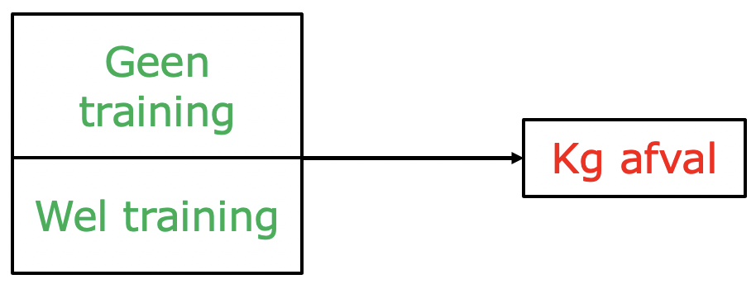
Regressieanalyse als Lingua Franca
t-test

Slide 51
Regressieanalyse als Lingua Franca
> Afval$ConditieD <- (Afval$Conditie == "Experimentele conditie") * 1
> table(Afval$ConditieD, Afval$Conditie)
Controle conditie Experimentele conditie
0 100 0
1 0 100
> Model.t <- lm(Afval.in.kg ~ ConditieD, data = Afval)
> summary(Model.t)
Coefficients:
Estimate Std. Error t value Pr(>|t|)
(Intercept) 10.3213 0.2352 43.886 < 2e-16 ***
ConditieD 1.7465 0.3326 5.251 3.89e-07 ***
t-test

Slide 52
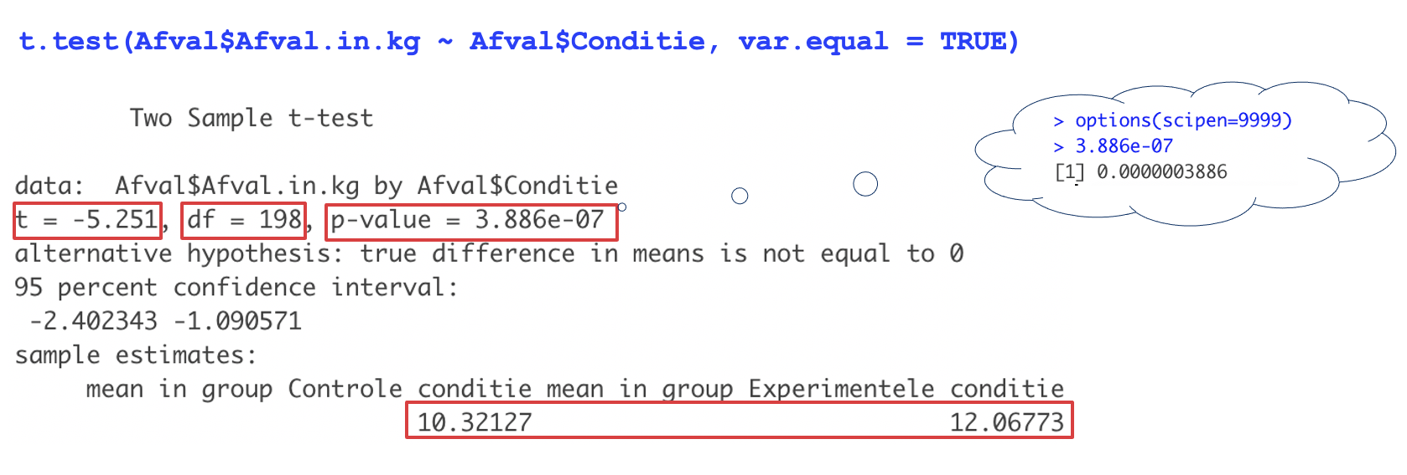
Regressieanalyse als Lingua Franca
t)
Coefficients:
Estimate Std. Error t value Pr(>|t|)
(Intercept) 10.3213 0.2352 43.886 < 2e-16 ***
ConditieD 1.7465 0.3326 5.251 3.89e-07 ***
t-test

Slide 53
Interacties (Deel 1)

Slide 54
Een voorbeeld
Is het effect van het bekijken van meer of minder voorbeeldrapportages (variabele ‘Voorbeelden_Z’) op schrijfvaardigheid (variabele ‘Schrijven_Z’) afhankelijk van hoe deze voorbeelden bekeken zijn (2 condities: één voor één of vergelijkend; variabele ‘Conditie_D’)?
Teken de onderzoeksvraag
Kies de geschikte techniek

Slide 55
Een voorbeeld
Is het effect van het bekijken van meer of minder voorbeeldrapportages (variabele ‘Voorbeelden_Z’) op schrijfvaardigheid (variabele ‘Schrijven_Z’) afhankelijk van hoe deze voorbeelden bekeken zijn (2 condities: één voor één of vergelijkend; variabele ‘Conditie_D’)?
Teken de onderzoeksvraag
Kies de geschikte techniek
Voorbeelden_Z
Schrijven_Z
Conditie_D

Slide 56
Model zonder interactie
Hoe ziet dat model eruit?
> Model_zonder_interactie <- lm(Schrijven_Z ~ Voorbeelden_Z + Conditie_D,
+ data = Experiment)
Je krijgt onderstaande resultaten en wilt deze visualiseren in één grafiek…
Intercept: | 0.00
Voorbeelden_Z: | 0.10*
Conditie_D: | 0.50*

Slide 57
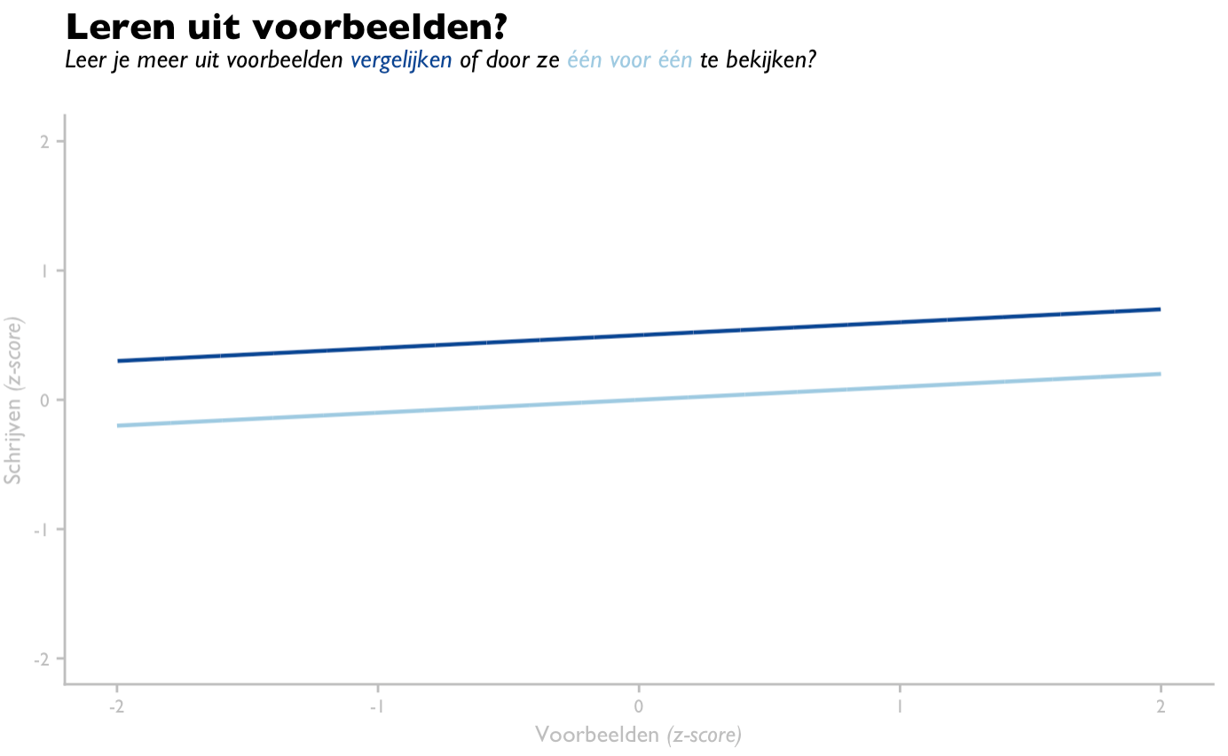
Intercept: | 0.00
Voorbeelden_Z: | 0.10*
Conditie_D: | 0.50*
Interactie: | nvt

Slide 58
Intercept: | 0.00
Voorbeelden_Z: | 0.10*
Conditie_D: | 0.50*
Interactie: | nvt

Slide 59
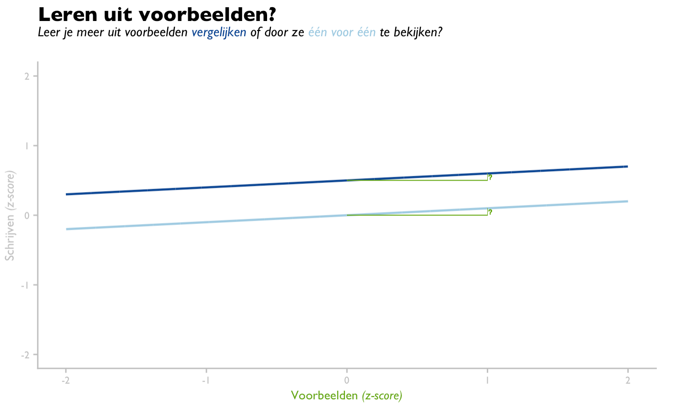
Intercept: | 0.00
Voorbeelden_Z: | 0.10*
Conditie_D: | 0.50*
Interactie: | nvt

Slide 60
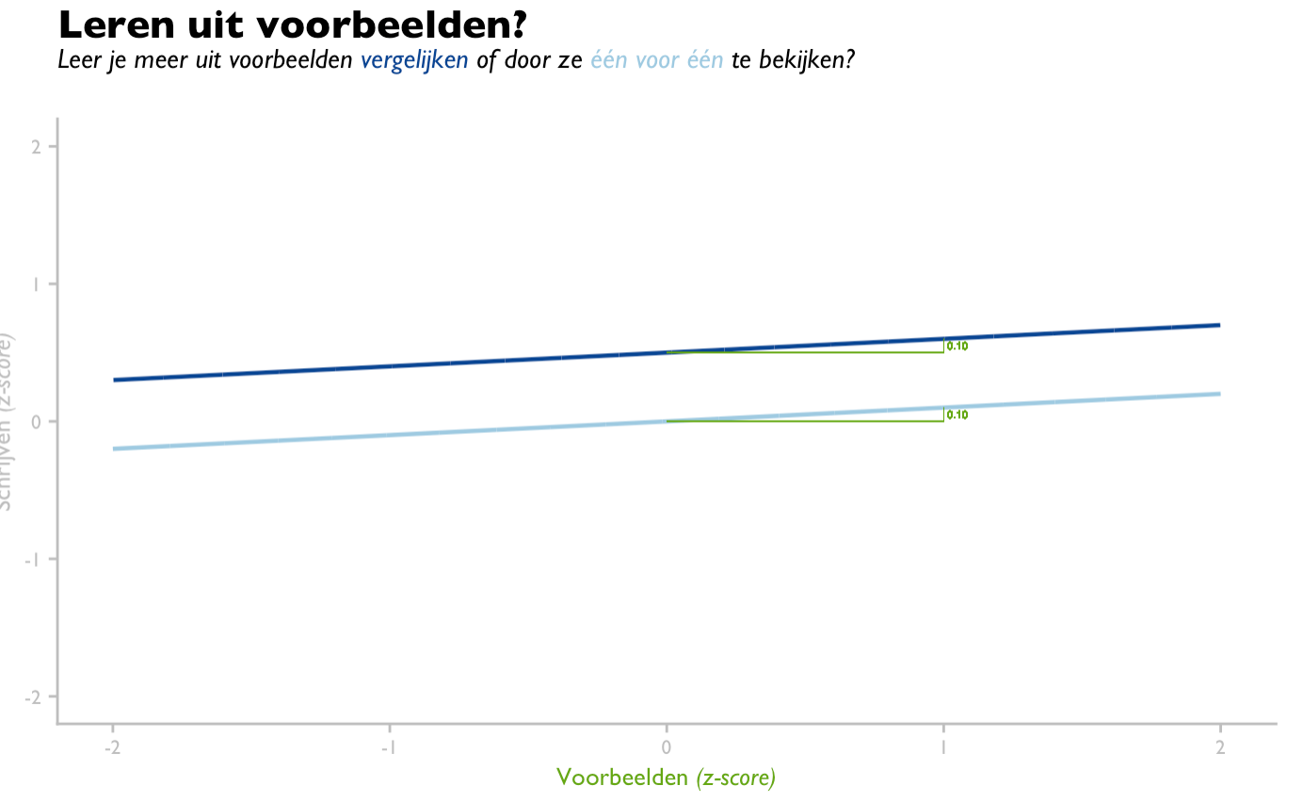
Intercept: | 0.00
Voorbeelden_Z: | 0.10*
Conditie_D: | 0.50*
Interactie: | nvt

Slide 61
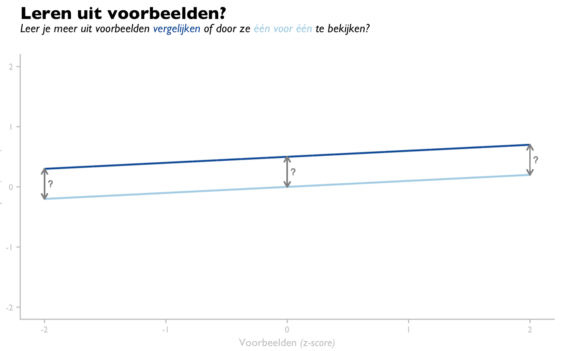
Intercept: | 0.00
Voorbeelden_Z: | 0.10*
Conditie_D: | 0.50*
Interactie: | nvt

Slide 62
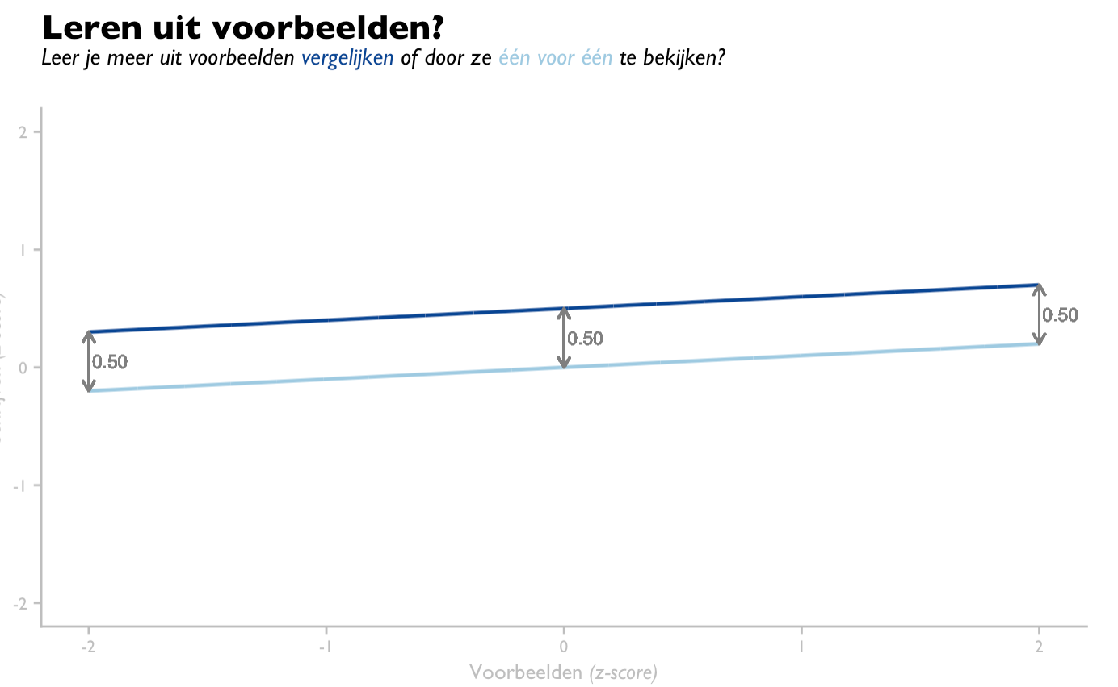
Intercept: | 0.00
Voorbeelden_Z: | 0.10*
Conditie_D: | 0.50*
Interactie: | nvt

Slide 63
Model mét positieve interactie
Hoe ziet dat model eruit?
> Model_met_interactie <- lm(Schrijven_Z ~ Voorbeelden_Z + Conditie_D +
+ Voorbeelden_Z * Conditie_D,
+ data = Experiment)
Je krijgt onderstaande resultaten, wat verandert er aan de grafiek?
Intercept: | 0.00
Voorbeelden_Z: | 0.10*
Conditie_D: | 0.50*
Interactie: | 0.15*

Slide 64
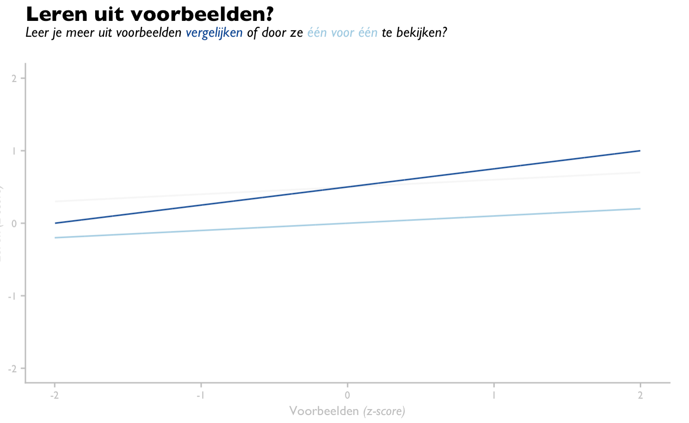
Intercept: | 0.00
Voorbeelden_Z: | 0.10*
Conditie_D: | 0.50*
Interactie: | 0.15*

Slide 65
Intercept: | 0.00
Voorbeelden_Z: | 0.10*
Conditie_D: | 0.50*
Interactie: | 0.15*

Slide 66
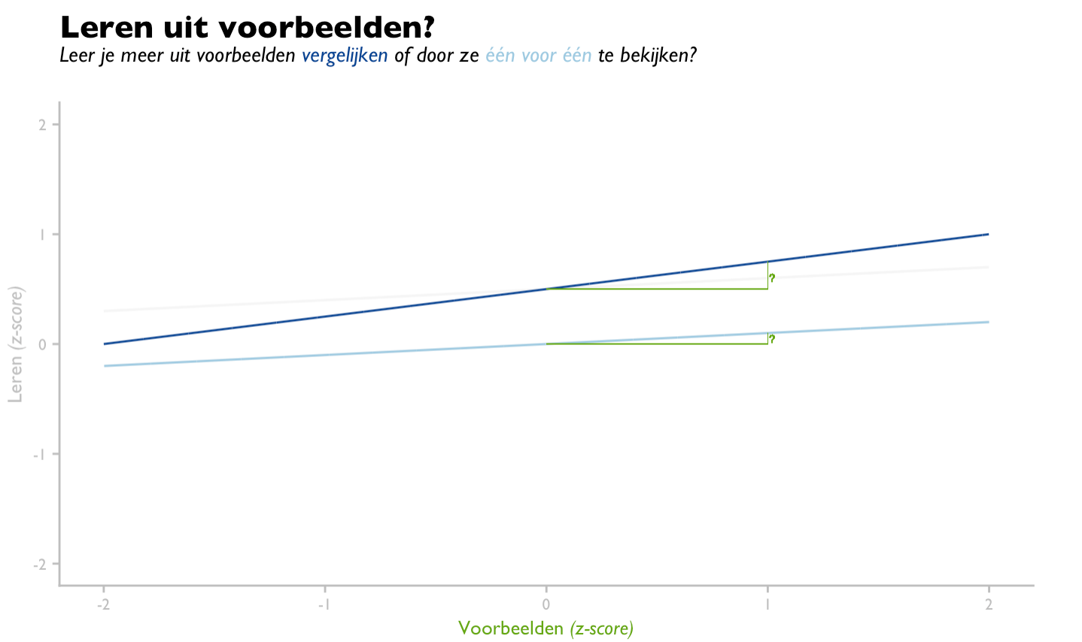
Intercept: | 0.00
Voorbeelden_Z: | 0.10*
Conditie_D: | 0.50*
Interactie: | 0.15*

Slide 67
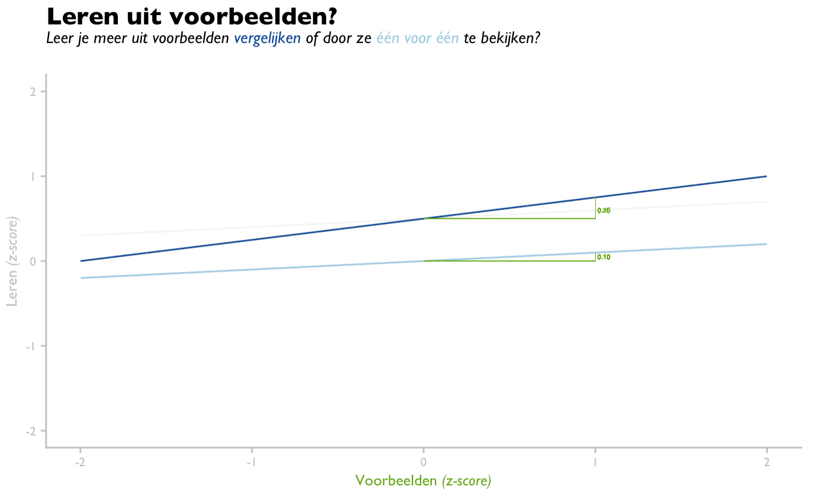
Intercept: | 0.00
Voorbeelden_Z: | 0.10*
Conditie_D: | 0.50*
Interactie: | 0.15*

Slide 68
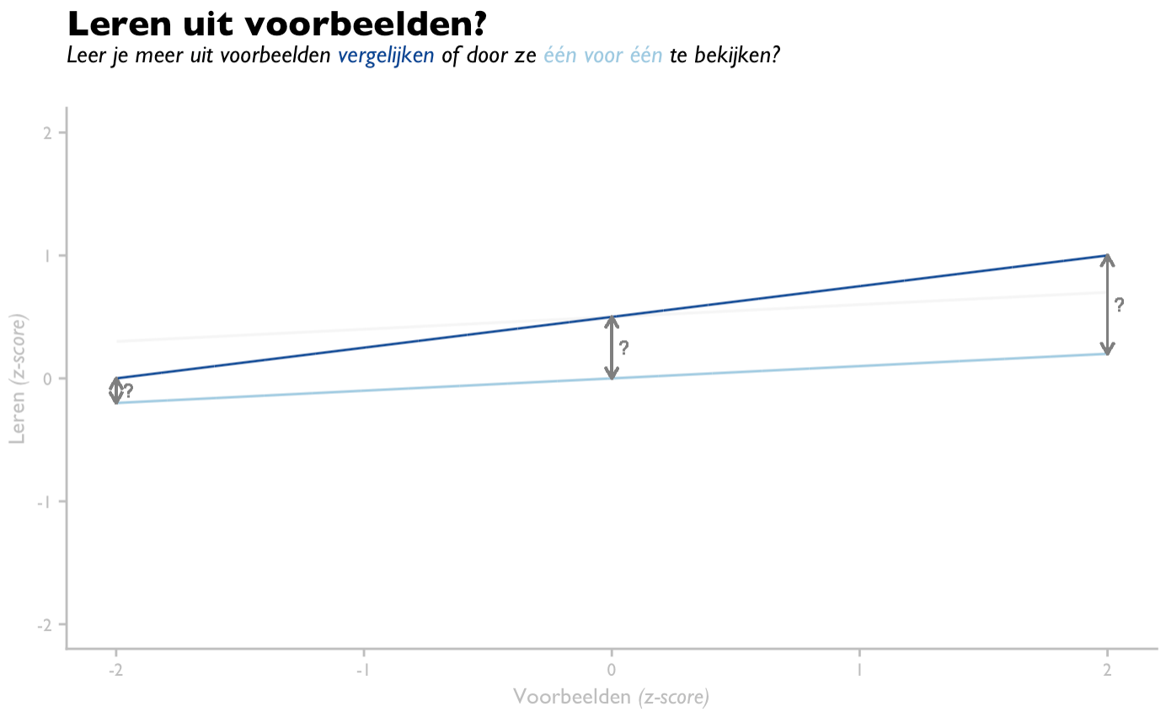
Intercept: | 0.00
Voorbeelden_Z: | 0.10*
Conditie_D: | 0.50*
Interactie: | 0.15*

Slide 69
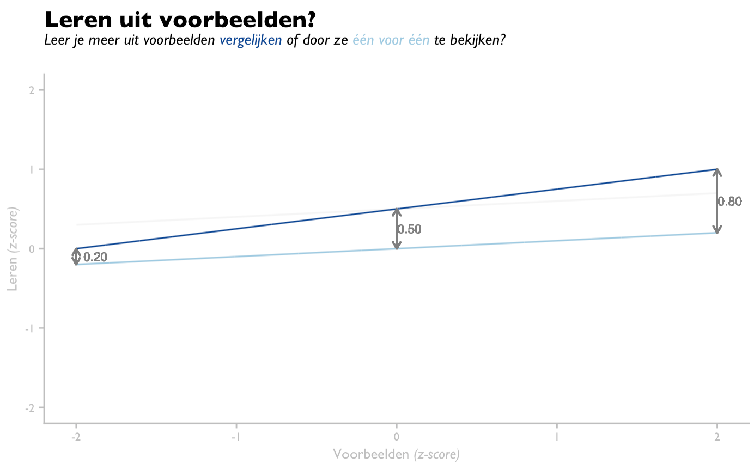
Intercept: | 0.00
Voorbeelden_Z: | 0.10*
Conditie_D: | 0.50*
Interactie: | 0.15*
0 + -2 * 0.10 + 1 * 0.50 + -2 * 1 * 0.15 = 0
0 + -2 * 0.10 + 0 * 0.50 + -2 * 0 * 0.15 = -0.20

Slide 70
Wat als interactie negatief zou zijn?
Je krijgt onderstaande resultaten
Je krijgt onderstaande resultaten, wat verandert er aan de grafiek?
Intercept: | 0.00
Voorbeelden_Z: | 0.10*
Conditie_D: | 0.50*
Interactie: | -0.15*

Slide 71
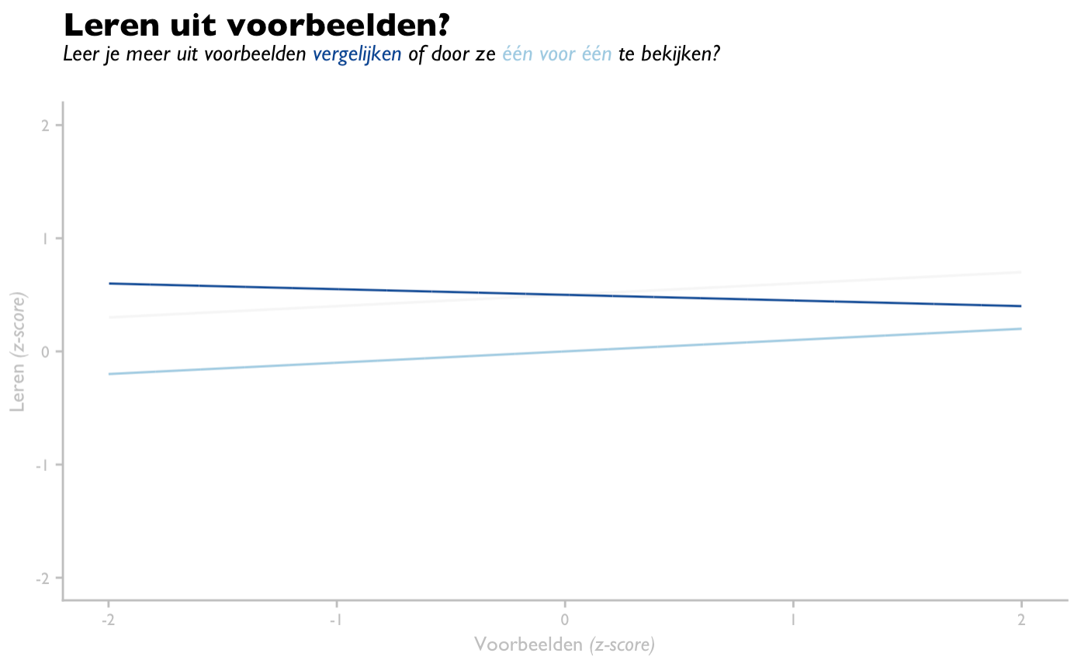
Intercept: | 0.00
Voorbeelden_Z: | 0.10*
Conditie_D: | 0.50*
Interactie: | -0.15*

Slide 72
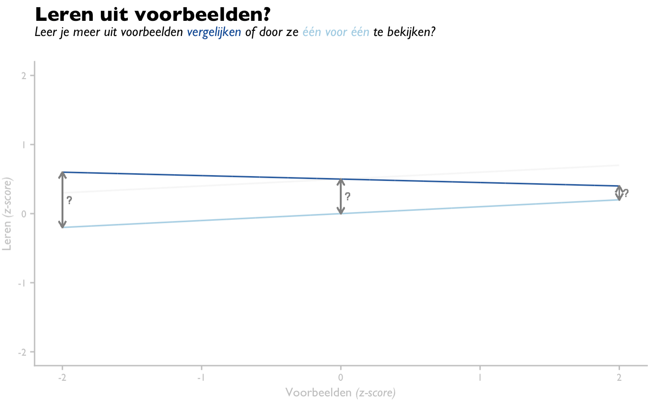
Intercept: | 0.00
Voorbeelden_Z: | 0.10*
Conditie_D: | 0.50*
Interactie: | -0.15*

Slide 73
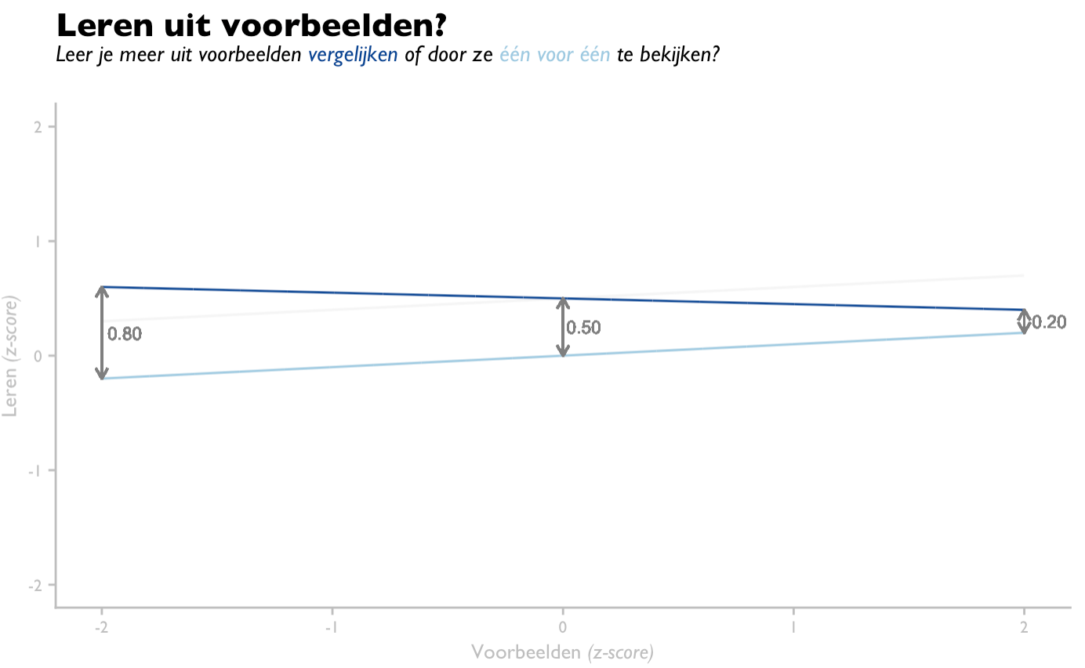
Intercept: | 0.00
Voorbeelden_Z: | 0.10*
Conditie_D: | 0.50*
Interactie: | -0.15*
0 + -2 * 0.10 + 1 * 0.50 + -2 * 1 * -0.15 = 0.60
0 + -2 * 0.10 + 0 * 0.50 + -2 * fgh * -0.15 = -0.20

Slide 74

Virtuele oefenruimtes
Individueel oefenen

